Slide 1
CABLES/CONDUCTORES ELECTRICOS

Slide 2
OBJETIVOS:
Identificar la constitución de los conductores eléctricos
Conocer las propiedades de los materiales aislantes y conductores.
Identificar los factores que influyen para seleccionar los conductores eléctricos a utilizar en una instalación eléctrica.

Slide 3
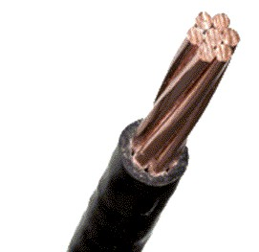
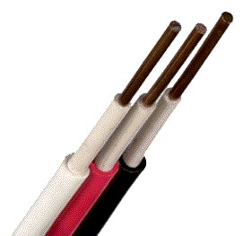
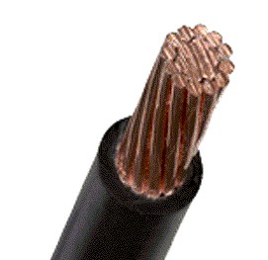
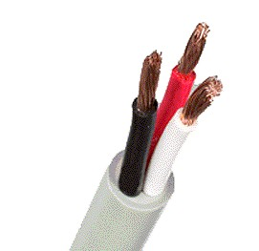
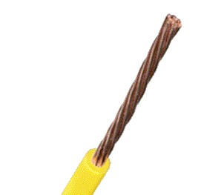
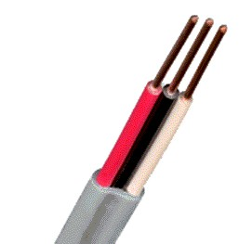
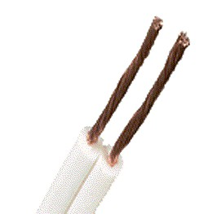
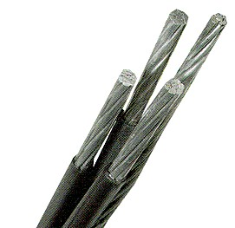
CONDUCTORES ELÉCTRICOS

Slide 4
¿QUE ES UN CONDUCTOR ELÉCTRICO?
Se aplica este concepto a los cuerpos capaces de conducir o transmitir la electricidad.
Un conductor eléctrico esta formado primeramente por el conductor propiamente tal, usualmente de cobre.
Este puede ser alambre, es decir, una sola hebra o un cable formado por varias hebras o alambres retorcidos entre si.

Slide 5
LOS CABLES ELÉCTRICOS
En su aspecto más general, un cable es un elemento destinado al transporte de energía eléctrica en las condiciones más favorables.
Esto es, con las menores pérdidas de potencia posibles en el caso de los cables de energía, o con las menores alteraciones en la codificación de la señal enviada en los cables de transmisión de datos o comunicaciones.

Slide 6
CARACTERISTICAS ELECTRICAS
El uso de uno y otro material como conductor, dependerá de sus características eléctricas como:
Capacidad para transportar la electricidad
Resistencia mecánicas, resistencia al desgaste.
Maleabilidad, del uso específico que se le quiera dar y del costo.

Slide 7
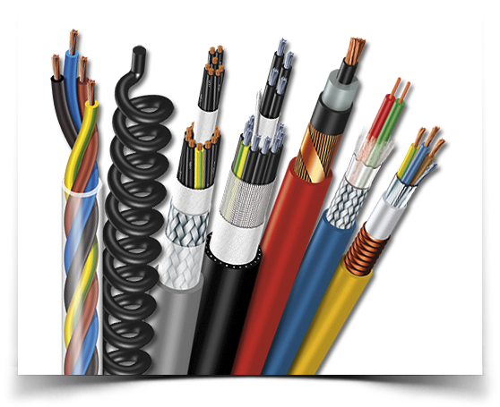
TIPOS DE CONDUCTORES
Son cuatro los principales factores que deben ser considerados en la selección de conductores:
Materiales.
Flexibilidad.
Forma.
Dimensiones.

Slide 8
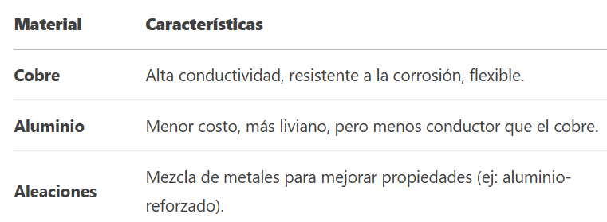
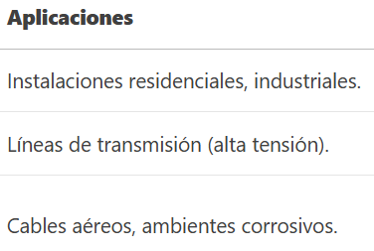
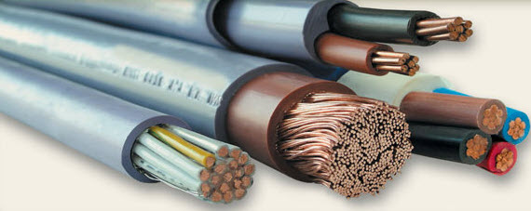
SEGÚN EL MATERIAL

Slide 9
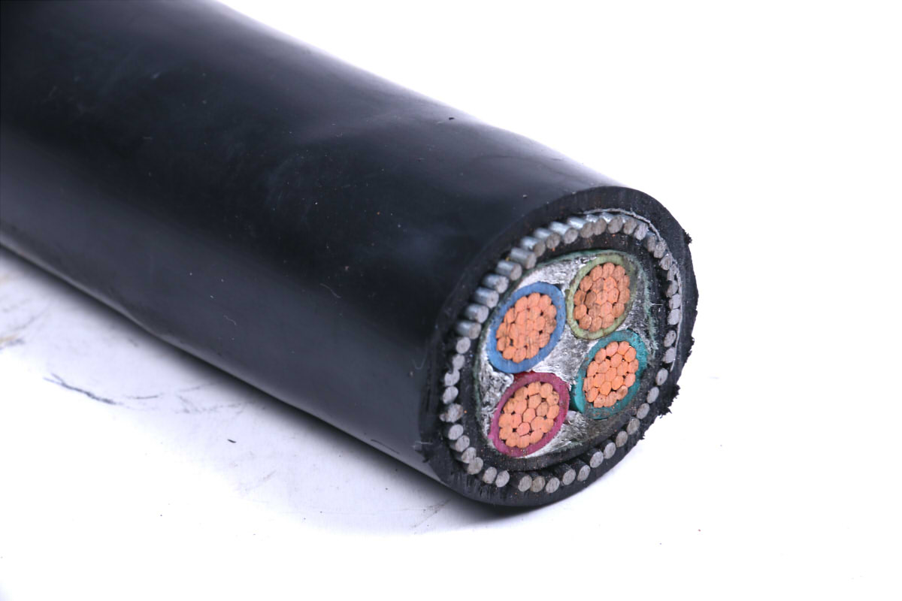
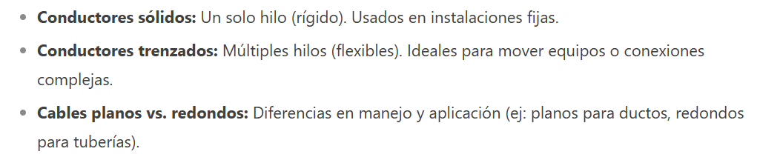
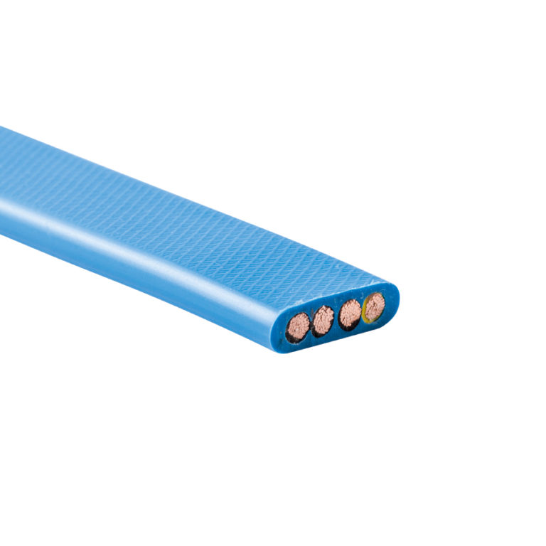
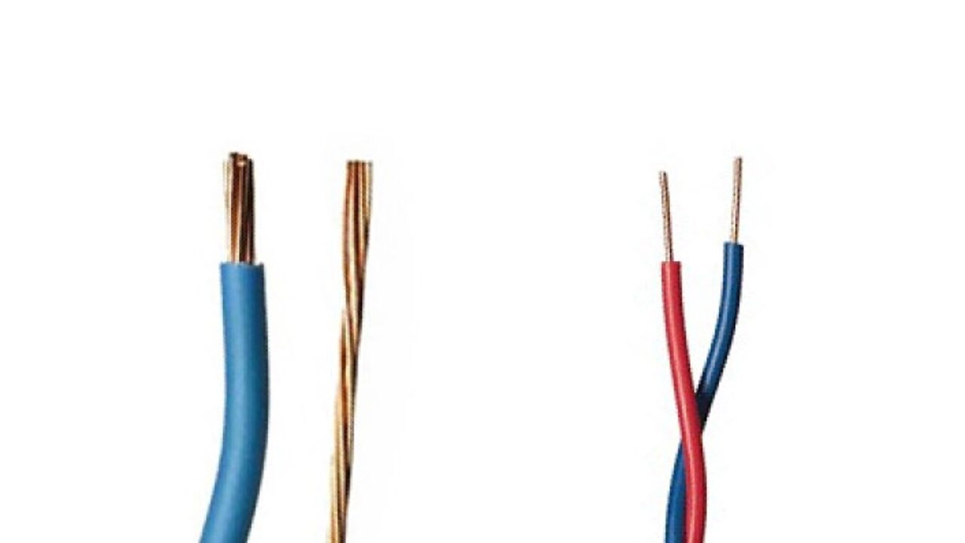
FABRICACION

Slide 10
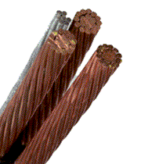
TIPOS DE COBRE PARA CONDUCTORES ELÉCTRICOS
COBRE DE TEMPLE DURO:
Conductividad del 97% respecto a la del cobre puro.
Resistividad de 0,018Ω x mm²/m a 20 ºC de temperatura.
Capacidad de ruptura a la carga, oscila entre 37 a 45 kg / mm²

Slide 11

COBRE RECOCIDO O DE TEMPLE BLANDO:
Conductividad del 100%
Resistividad de 0,01724Ω x mm²/m a 20 ºC de temperatura.
Carga de ruptura media de 25 kg/mm2.

Slide 12
SEGÚN SU CONSTITUCION
Alambre: Conductor eléctrico cuya alma conductora esta formada por un solo elemento o hilo conductor. Se emplea en líneas aéreas, como conductor desnudo o aislado, en instalaciones eléctricas a la intemperie, en ductos o directamente sobre aisladores.

Slide 13
SEGÚN SU CONSTITUCION
Cable: Conductor eléctrico cuya alma conductora esta formada por una serie de hilos conductores o alambres de baja sección, lo que le otorga una gran flexibilidad

Slide 14
SEGÚN SUS DISTINTAS FORMAS
La forma geométrica de los conductores eléctricos es generalmente redonda, y dependiendo de su aplicación puede ser:

Slide 15
SEGÚN EL NUMERO DE CONDUCTORES
Mono conductor: Conductor eléctrico con una sola alma conductora, con aislación y con o sin cubierta protectora.

Slide 16
Multiconductor: Conductor de dos o más almas conductoras aisladas entre sí, envueltas cada una por su respectiva capa de aislación y con una o más cubiertas protectoras comunes.

Slide 17
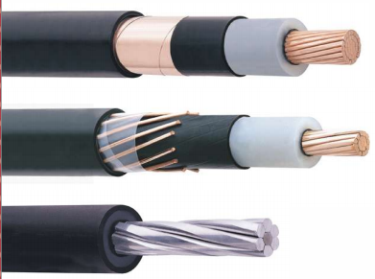
CABLES PARA MEDIA TENSIÓN
Se usan para distribución de energía eléctrica y conectan los transformadores de subestaciones con los transformadores para bajar la tensión a niveles de usuario final. Su instalación puede ser al aire, en ductos subterráneos, canaletas, enterrado directo o bandejas porta cables. están conformados básicamente por un conductor (cobre o aluminio).

Slide 18
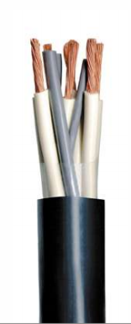
CABLES DE CONTROL
Se usan para llevar señales entre aparatos en interface directa con el sistema eléctrico de potencia, tales como transformadores de corriente, transformadores de potencia, relés interruptores y equipos de medición.
Los Cables de Control son cables multiconductores que llevan señales eléctricas usadas para monitorear o controlar sistemas eléctricos de potencia y sus procesos asociados. La tensión de operación de estos cables es de 600 V

Slide 19

CABLES DE INSTRUMENTACIÓN
Son usados para llevar señales desde procesos de monitoreo a procesos de analizadores, usualmente equipo electrónico, y de los analizadores al equipo de control en el sistema eléctrico de potencia.

Slide 20
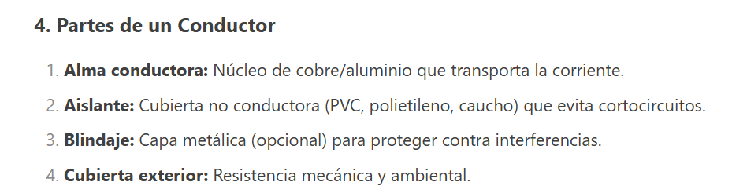
CABLES DE BAJA TENSIÓN
En general, se usan en el proceso de Utilización y van desde la salida de los transformadores de distribución hasta la conexión con los equipos.
Se consideran Cables de Baja Tensión aquellos cuyo voltaje de operación es como máximo de 1000 V entre fases. Dentro de esta familia se encuentran principalmente cables para 600 V.

Slide 21
EL AISLAMIENTO
El objetivo de la aislación en un conductor es evitar que la energía eléctrica que circula por él, entre en contacto con
las personas o con objetos, ya sean éstos ductos, artefactos u otros elementos que forman parte de una instalación. Del
mismo modo, la aislación debe evitar que conductores de distinto voltaje puedan hacer contacto entre sí.
Alma conductora Aislante Cubierta protectora

Slide 22
Las partes de un conductor, son las siguientes:
a) Alma conductora: es la parte que lleva toda la corriente de consumo. Los materiales comúnmente utilizados son el cobre y el aluminio, pero con más frecuencia de cobre.
b) Aislante: se encarga de separar o aislar el flujo de corriente del exterior, para evitar cortocircuitos y la electrocución. Este se fabrica de un material termoplástico o en hule.
c) Cubierta protectora: no todos la traen, esta se encarga de proteger el material aislante y el arma conductora contra daños físicos y químicos. Se construye generalmente de nylon, esto varía según el ambiente al que se vaya a utilizar.

Slide 23
LOS AISLANTES DE LOS CONDUCTORES
Antiguamente los aislantes fueron de origen natural, gutapercha y papel.
Posteriormente la tecnología los cambió por aislantes artificiales actuales de uso común en la fabricación de conductores eléctricos.

Slide 24
DIFERENTES TIPOS DE AISLAMIENTOS
Los diferentes tipos de aislamiento de los conductores están dados por su comportamiento técnico y mecánico.
Considerando el medio ambiente y las condiciones de canalización a que se verán sometidos los conductores que ellos protegen.
Resistencia a los agentes químicos, a los rayos solares, a la humedad, a altas temperaturas, llamas, etc.

Slide 25
MATERIALES MAS USADOS EN AISLAMIENTO DE CONDUCTORES
Policloruro de vinilo (PVC): Material termoplástico utilizado masivamente para la mayoría de los cables de uso domiciliario e industrial en baja tensión. Con el agregado de aditivos especiales en su formulación se logran variedades con resistencia a la propagación del incendio y reducida emisión de gases tóxicos y corrosivos.
La temperatura de funcionamiento normal de este aislante es de 70 °C y de 160 °C en cortocircuito y durante no mas de 5 segundos.

Slide 26
Polietileno reticulado (XLPE): Material termoestable (una vez reticulado no se ablanda con el calor) presenta mejores características eléctricas y térmicas que el PVC por lo que se lo utiliza en la construcción de cables de baja, media y alta tensión.
La ausencia de halógenos en su composición hace que los gases, producto de su eventual combustión no sean corrosivos.

Slide 27
LOS TIPOS DE ASILAMIENTOS
Si el diseño del conductor no consulta otro tipo de protección se le denomina aislamiento integral. Porque el aislamiento cumple su función y la de revestimiento a la vez.
Cuando los conductores tienen otra protección polimérica sobre la aislamiento, esta última se llama revestimiento, chaqueta o cubierta.

Slide 28
LAS CUBIERTAS PROTECTORAS
El objetivo fundamental de esta parte de un conductor es proteger la integridad del aislamiento y del alma conductora. Contra daños mecánicos, tales como raspaduras, golpes, etc.
Si las protecciones mecánicas son de acero, latón u otro material resistente, a ésta se le denomina «armadura». La «armadura» puede ser de cinta, alambre o alambres trenzados.

Slide 29
OTRAS CUBIERTAS PROTECTORAS
Los conductores también pueden estar dotados de una protección de tipo eléctrico formado por cintas de aluminio o cobre.
En el caso que la protección, en vez de cinta esté constituida por alambres de cobre, se le denomina «pantalla» o «blindaje».

Slide 30
TIPOS DE AISLAMIENTO DE CABLES ELÉCTRICOS
Recordamos que casi todos los cables tienen una capa de recubrimiento o aislamiento para prevenir que entren en contacto unos con otros y provoquen un cortocircuito.
TERMOPLÁSTICOS
Policloruro de Vinilo (PVC)
Polietileno (PE)
TERMOFIJOS
Polietileno de Cadena Cruzada (XLPE)
Etileno Propileno (EP o EPR)

Slide 31
Se puede identificar el tipo de aislamiento que tiene un cable en las inscripciones que aparecen sobre el, son abreviaciones del ingles. Los cables que se utilizan para instalaciones en viviendas y oficinas son: THN, THW, THHW y THWN.
T (Thermoplastic): Aislamiento termoplástico (este lo tienen todos los cables.
H (Heat resistant): Resistente al calor hasta 75° centígrados (167° F).
HH (Heat resistant): Resistente al calor hasta 90° centígrados (194° F).
W (Water resistant): Resistente al agua y a la humedad.
LS (Low smoke): Este cable tiene baja emisión de humos y bajo contenido de gases contaminantes.
SPT (Service paralell thermoplastic): Esta nomenclatura se usa para identificar un cordón que se compone de dos cables flexibles y paralelos con aislamiento de plástico y que están unidos entre sí. También se denomina cordón dúplex.

Slide 32
CALIBRE
El calibre define el tamaño de la sección transversal del conductor. El calibre puede estar expresado en mm² o bajo la normalización americana en AWG (American Wire Gauge).
Cuando se expresa en AWG, el más grueso es el 4/0, siguiendo en orden descendente 3/0, 2/0, 1/0, 1, 2, 4, 6, 8, 10, 14, 16 y 18 que es el más delgado usado en instalaciones eléctricas.

Slide 33
Para conductores cuya sección transversal es mayor al 4/0, la unidad de medida es el Circular Mil. Esta medida se encuentra dada en función al área de la sección transversal del conductor en pulgadas cuadradas.
Se denomina Circular Mil a la sección de un círculo que tiene un diámetro de una milésima de pulgada.
Al ser 1 pulgada = 2.54 cm:

Slide 34
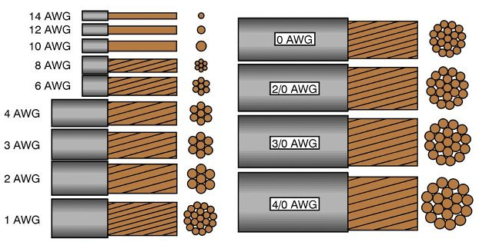
La nomenclatura AWG utilizan números grandes para diámetro pequeños y números pequeños para diámetros grandes.

Slide 35
AMPACIDAD
Es su capacidad de conducción continua de corriente bajo condiciones específicas. La ampacidad de un conductor lo define su calibre, así como la temperatura ambiente a la que se encuentre. Existen tablas que especifican la ampacidad de los conductores según el material aislante, y la máxima temperatura ambiente a la que pueden estar expuestos.
Mientras más grande es la sección del conductor más corriente este puede conducir sin que se sobrecaliente.

Slide 36
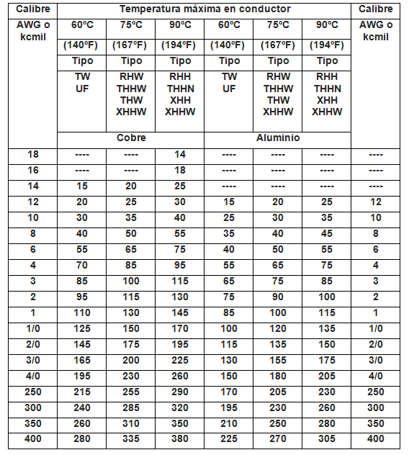

Slide 37
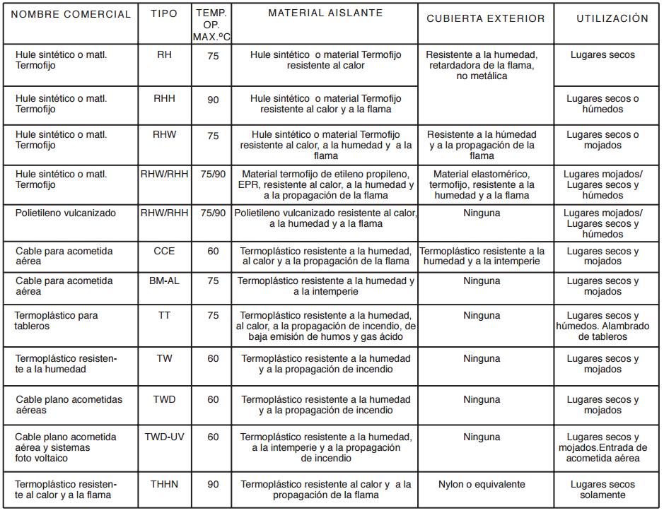
CLASIFICACIÓN DE CONDUCTORES Y CARACTERÍSTICAS DE LOS AISLAMIENTOS

Slide 38
CANALIZACIONES ELÉCTRICAS
Se entiende por canalizaciones eléctricas a los medios que se emplean en las instalaciones eléctricas para contener a los conductores, de manera que queden protegidos contra el deterioro mecánico y contaminación.

Slide 39
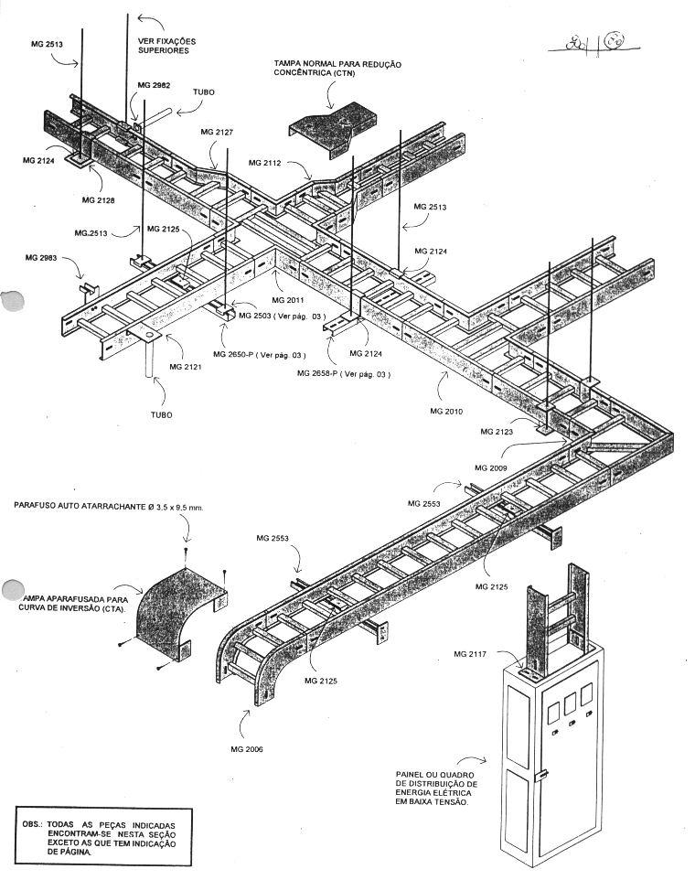

Slide 40
INSTALACION ELÉCTRICA INDUSTRIAL

Slide 41
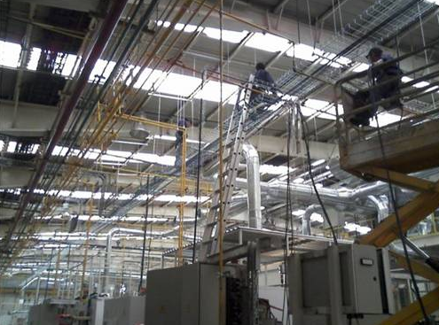
BANDEJAS O CHAROLAS Es una estructura rígida y continua especialmente construida para soportar cables eléctricos; se utilizan en lugares donde no es posible abrir zanjas dentro de locales o en exteriores donde el espacio no es una limitación.

Slide 42
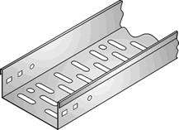
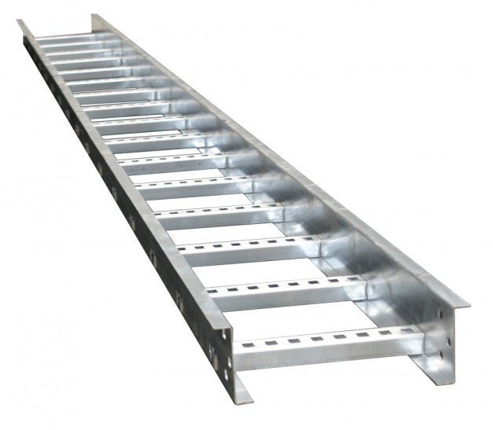

Slide 43
TUBERÍAS METALICAS EMT: ELECTRICAL METALLIC TUBING El tubo conduit EMT, está diseñado para proteger cables eléctricos en instalaciones industriales, comerciales y en todo tipo de instalaciones no residenciales. Los tubos EMT, pueden instalarse empotrados o a la vista, garantizando plenamente la exposición de los mismos al medio ambiente. IMC:INTERMEDIATE METAL CONDUIT El tubo conduit IMC, está diseñado para proteger cables eléctricos en instalaciones industriales, en áreas clasificadas con riesgo de explosión según NEC 2008 ( Art. 501.10, 502.10, 503.10 y 504.20) y en zonas de ambiente corrosivo. Ideal para instalaciones en industrias de fabricación de cemento, procesamiento de alimentos, minería, grandes almacenes, entre otros.

Slide 44
RIGID Metal Conduit El tubo conduit RIGID, está diseñado para proteger cables eléctricos en instalaciones industriales, en áreas clasificadas con riesgo de explosión según NEC 2008 ( Art. 501.10, 502.10, 503.10 y 04.20) y en zonas de ambiente corrosivo. Ideal para instalaciones en industrias de hidrocarburos, refinerias, grandes mineras, entre otros. Tubo Conduit Metálico Flexible El tubo conduit metálico flexible asegura la protección de cables eléctricos y de comunicación frente a posibles agresiones mecánicas, de vibración, torsión, golpes o aplastamientos. Proporciona flexibilidad y ayuda en el aterramiento de una instalación eléctrica. LIQUIDTIGHT: Tubo Metálico Flexible con forro de PVC Tipo grado comercial (TGC): El tubo liquidtight se utiliza en ambientes secos, húmedos, interiores o exteriores.

Slide 45
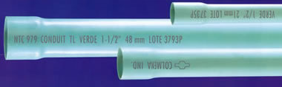
TUBO CONDUIT DE PLÁSTICO RÍGIDO (PVC)
Este tubo está fabricado de policloruro de vinilo (PVC), junto con las tuberías de polietileno se clasifican como tubos conduit no metálicos. Esta tubo debe ser autoextinguible, resistente a la compresión, a la humedad y a ciertos agentes químicos.

Slide 46
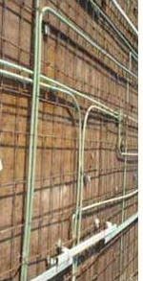
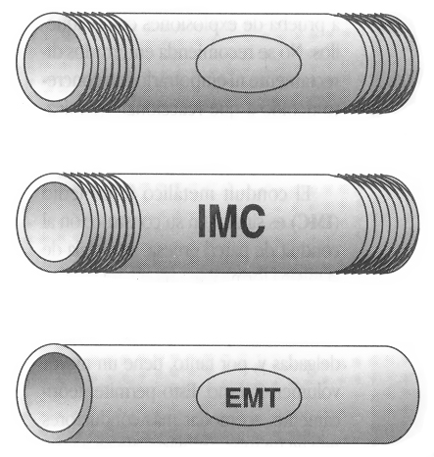
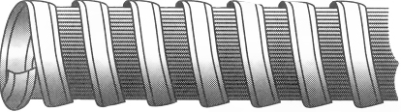

Slide 47
DISPOSITIVOS DE PROTECCIÓN Y MANIOBRA En una instalación eléctrica, los dispositivos de maniobra, cumplen la función de ejecutar las siguientes maniobras: seccionar, conectar y desconectar en vacío, conectar y desconectar bajo carga, conectar y desconectar motores y desconectar en caso de cortocircuito. Seccionadores Seccionadores son interruptores, los cuales separan un circuito eléctrico en todas sus vías de corriente, los seccionadores tienen una indicación fiable de la posición de maniobra.

Slide 48
FUNCIÓN DE LOS DISPOSITIVOS DE PROTECCIÓN La función de los dispositivos de protección es proteger a los componentes de las instalaciones contra sobre intensidades, los cuales se manifiestan como sobrecargas o cortocircuito. Protección contra sobrecargas La función de la protección contra sobrecarga es permitir las sobrecargas correspondientes a un servicio normal y desconectarlas antes que el tiempo de carga admisible sea sobrepasado.

Slide 49
Protección contra cortocircuitos Los orígenes de un cortocircuito pueden estar en una falla de aislamiento o en una conexión incorrecta. La función de la protección contra cortocircuitos es limitar los efectos y las consecuencias de éstos al mínimo posible su interrupción para lo cual, una iluminación de la corriente es provechosa.

Slide 50
Bibliografía
Enríquez Harper, (2000), Fundamentos de instalaciones eléctricas de mediana y alta tensión, 2 edición, Limusa.
Marcelo Sobrevila, (2008), Instalaciones eléctricas, 2 edición, Alsina.

